Slide 1
Vznik střídavého proudu

Slide 2
Vznik střídavého el. proudu
Elektrický proud – usměrněný pohyb volných elektricky nabitých částic nebo těles.
Stejnosměrný elektrický proud:
velikost je konstantní
směr je konstantní
zdroje jsou galvanické články a baterie, dynama
Střídavý elektrický proud:
druh elektrického proudu, u kterého se mění jeho směr a velikost v čase
nejčastější závislost na čase je harmonická (sinus)
zdroje jsou alternátory (střídavé generátory)

Slide 3
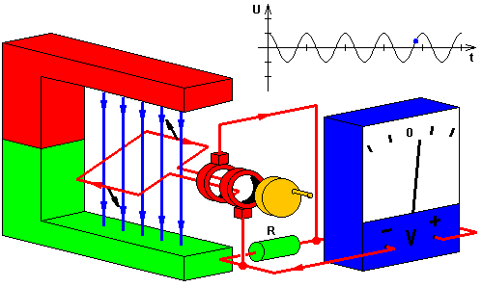
Vznik střídavého el. proudu
Otáčí-li se závit cívky v magnetickém poli permanentního magnetu, indukuje se do vodiče elektromotorické napětí, v uzavřeném obvodu el. proud. Elektrický proud je sbírán uhlíkovými kartáči přiléhajícím k vodivým prstencům.
Obr.: http://elektross.gjn.cz/obrazky/generator1.gif [1]

Slide 4
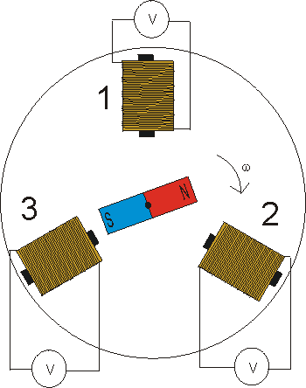
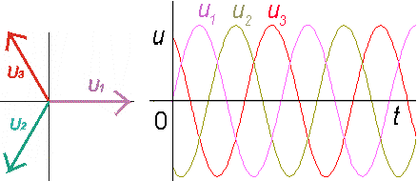
Praxe: trojfázový zdroj střídavého el. proudu
V praxi se nepoužívá otáčivá cívka a statický magnet, ale naopak, otáčivý magnet umístěný mezi tři cívky (nebo 6, 9, 12…). V každé z nich zvlášť se indukuje el. napětí; vzájemně jsou fázově posunuta o 120°, viz obr.
Obr.: http://elektross.gjn.cz/obrazky/generator2.gif [2]
Obr.: http://elektross.gjn.cz/obrazky/generator5.gif [3]

Slide 5
Autor: Petr Machálek
Vzdělávací oblast: Člověk a příroda
Vzdělávací obor: Fyzika
Ročník: 9.
Období použití: 1. pololetí šk. roku
Vytvořeno: 13. 10. 2012
Způsob použití:
DUM lze použít s projektorem při výkladu nového učiva.
Dále je DUM žáky využíván při domácí přípravě.
Zdroje informací:
[1] http://elektross.gjn.cz/obrazky/generator1.gif
[2] http://elektross.gjn.cz/obrazky/generator2.gif
[3] http://elektross.gjn.cz/obrazky/generator5.gif

